Slide 1
Jardiner avec la Lune
Notes:
Cette présentation n’est qu’un rapport de mes recherches personnelles pour comprendre le fonctionnement du calendrier lunaire.
Je ne me sens expert en rien mais je pense avoir fait un tri sérieux entre les différentes infos données sur les influences de la Lune.
Je souhaite partager ce travail et cette remise en question avec vous.

Slide 2
Mes certitudes
1° L’influence de la Lune est réelle et pas contestée ici
2° La Lune a plus d’influence que le soleil sur les marées terrestres
3° La force de gravitation exercée sur nous par le soleil est plus importante que celle exercée par la Lune
4° La Lune n’attire pas l’eau ou la sève plus que le sol ou les cellules végétales
Notes:
Afin que mes propos ne soient pas mal interprétés, j’ai fixé ici mes certitudes.
On pourra y revenir à votre demande.

Slide 3
Influences de la Lune
ARGUMENTS
LEXIQUE
GRAVITATION
Le calendrier lunaire
SEVE
INFLUENCES
NAISSANCES
Les phénomènes physiques
Des observations
JOURS RACINES
ALAIN
CULTURES
MONTANTE DESCENDENTE
MAREES
LUMIERE
RESSENTIS
Mes certitudes
Conclusions personnelles
Biblio
Notes:
Le calendrier lunaire
1° Lexique (il faut connaître les mots clés pour comprendre le calendrier linaire)
2° Montante ou descendante
3° Les arguments (reconnaissez-vous ces arguments, y en a-t-il d’autres ?)
4° les jours racines
Les phénomènes physiques en jeu
1° La gravitation (essentiel pour parler des marées)
2° Les marées (avez-vous réellement compris le principe des marées ?)
3° La lumière
4° La sève
Des observations
1° Les influences indiscutables de la Lune
2° Les naissances
3° Les cultures
4° Alain
5° Les ressentis
Biblio
Conclusion personnelle
Mes certitudes

Slide 4
Lexique
Sidérale, synodique
Croissante, montante
Nœud lunaire, périgée, apogée
Syzygie, QUADRATURE
Lune rousse, Lune bleue

Slide 5
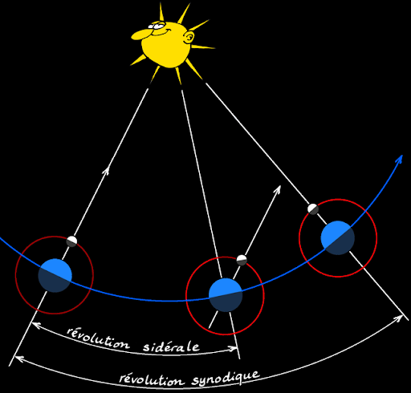
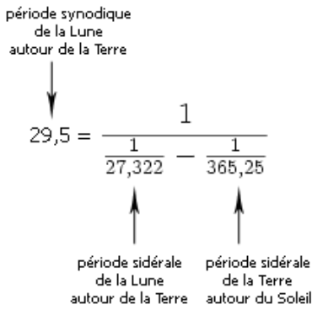
Lexique sidérale ou synodique ?
Notes:
La période sidérale de la Lune est le temps qu'il lui faut pour accomplir une orbite complète autour de la Terre par rapport aux étoiles fixes, soit environ 27,3 jours.
La période synodique de la Lune est le temps moyen qu'il lui faut pour revenir à la même phase, soit environ 29,5 jours.

Slide 6
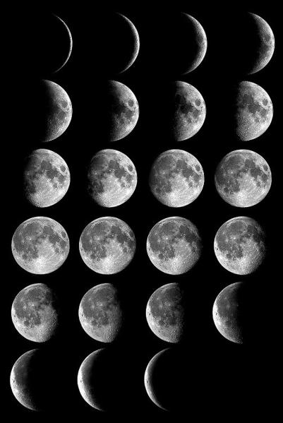
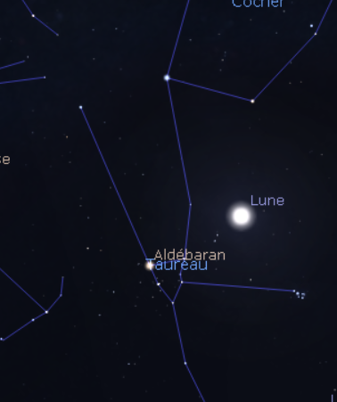
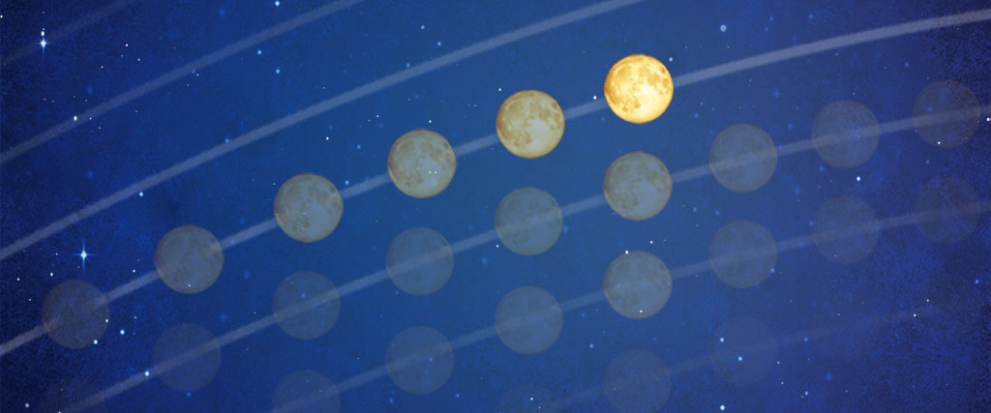
Lexique Croissante, montante ?
Chaque jour la Lune se lève plus tard. Elle se décale vers l’Est de 15° environ.
Lorsqu’elle change de phase elle peut croitre ou décroitre.
Lorsqu’elle prend de la hauteur dans le ciel d’un jour à l’autre elle est montante.

Slide 7
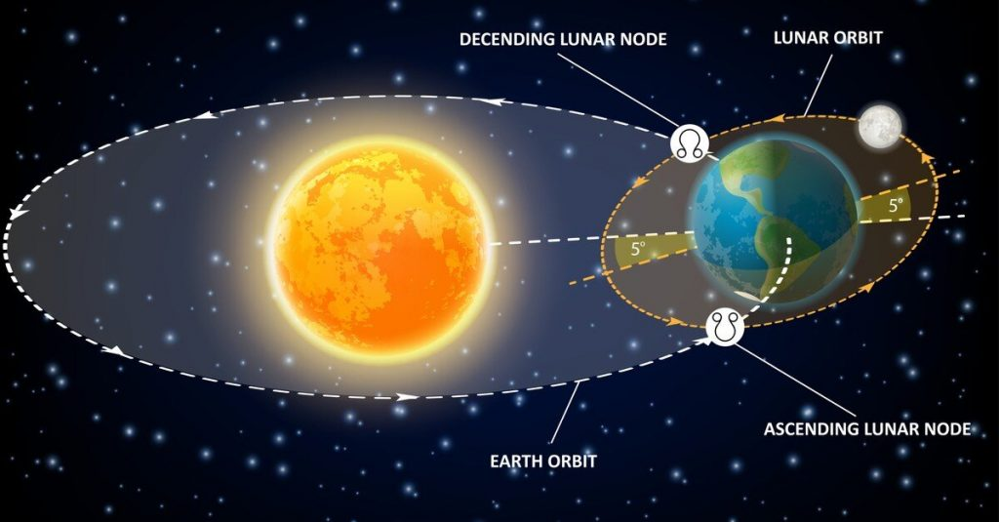
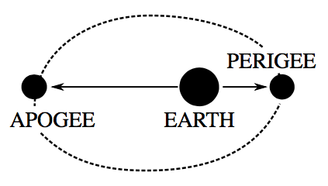
Lexique Nœud lunaire, périgée, apogée ?
Notes:
Un nœud lunaire est un point imaginaire où l'orbite de la Lune croise l'écliptique, la trajectoire apparente du Soleil dans le ciel.

Slide 8
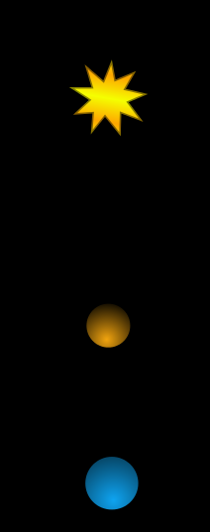
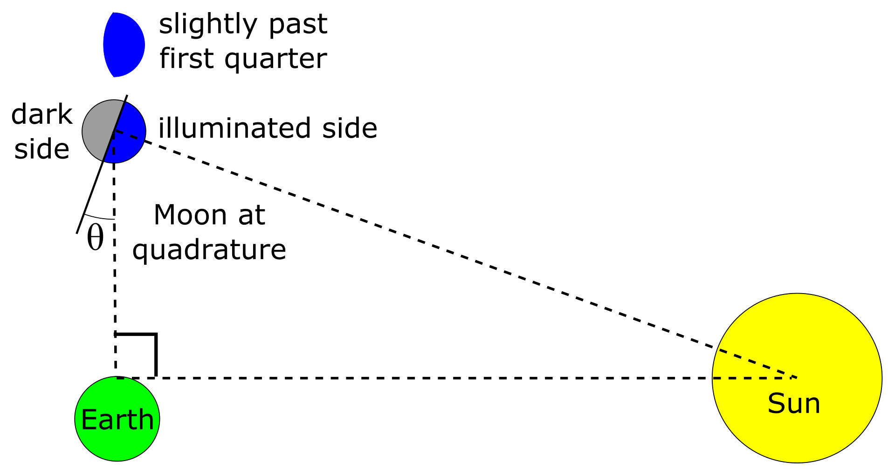
Lexique
Syzygie
La syzygie est l’alignement d’au moins 3 objets.
Une situation où ils sont en opposition ou conjonction.
quadrature
La quadrature est la configuration d'un objet céleste dans laquelle son élongation est perpendiculaire à la direction du Soleil.

Slide 9
Lune rousse, Lune bleue
La Lune rousse est la période synodique (entre deux nouvelles Lunes) de la Lune qui suit Pâques. Cette année du 8 avril au 8 mai.
Une lune bleue est une pleine lune « supplémentaire » qui se produit lorsqu'une année comporte 13 pleines lunes, au lieu de 12 lors d'une année habituelle.
Notes:
ROUSSE : C’est tout simplement une période critique de risque de gelées tardives. La couleur rousse ne fait pas référence à la Lune mais à la couleur des plants qui ont gelé.
BLEUE : L'expression "once in a blue moon" fait référence à un événement rare, et son origine est liée à l'apparition occasionnelle d'une deuxième pleine lune dans un même mois calendaire, un phénomène qui se produit environ tous les deux à trois ans.

Slide 10
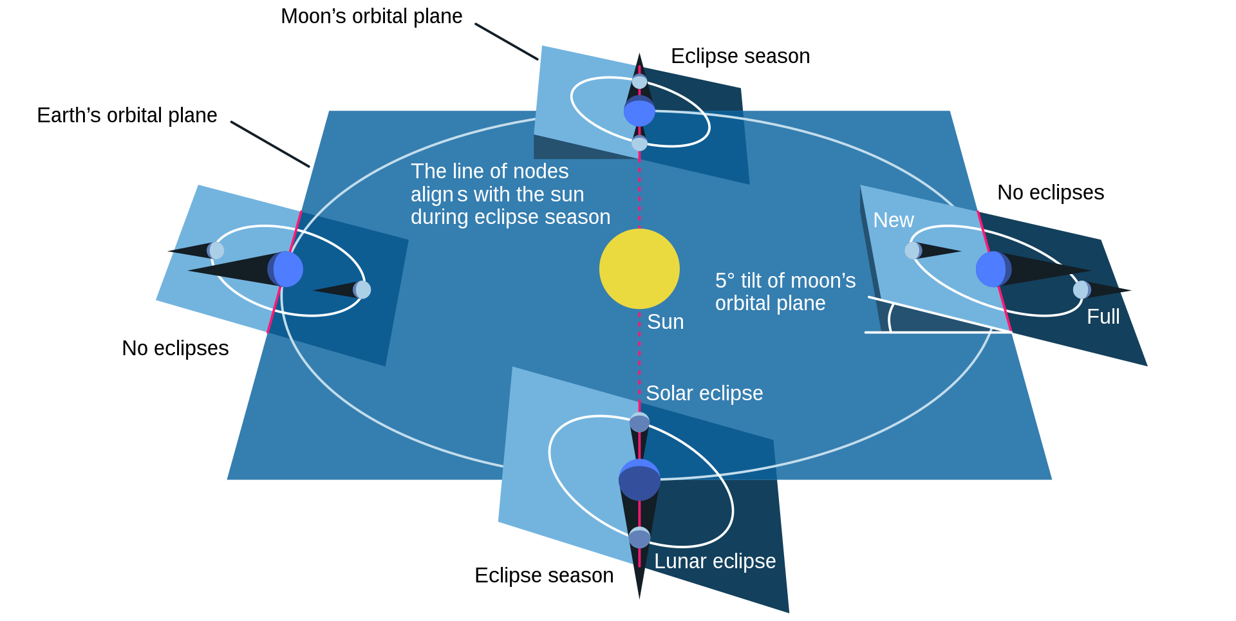
Lune montante ou descendante
Notes:
L’axe du plan orbital subit une précession de 18,6 ans.

Slide 11
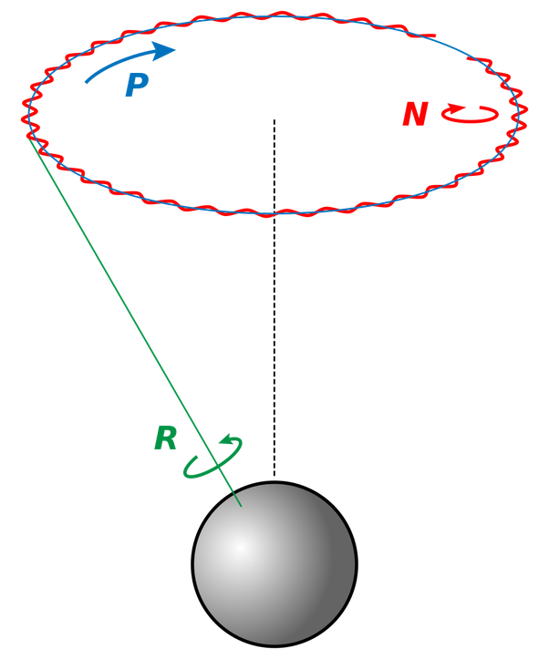
Lune montante ou DESCENDANTE
L'amplitude de la variation de la hauteur de la Lune par rapport à l'écliptique change au fil des ans en raison de la précession des nœuds lunaires, un cycle d'environ 18,6 ans correspondant à la rotation du plan orbital de la Lune. Ainsi, la Lune oscille de plus ou moins 5°9’ autour de l'écliptique.
NB : L'axe de rotation de la Terre est affecté par la précession des équinoxes (cycle d'environ 25800 ans) et par la nutation (cycle d’environ 18,6 ans).
Notes:
L'orbite de la Lune est indépendante de l'axe de rotation de la Terre.
La hauteur de la Lune dans le ciel varie en raison de la précession de l'axe terrestre, qui affecte l'orientation de l'écliptique par rapport à l'équateur céleste.
Cependant, le phénomène de Lune montante et descendante (liée à la latitude écliptique de la Lune) est limité à une variation de ±5°9' autour de l'obliquité de l'axe terrestre, et suit un cycle de 18,6 ans, connu sous le nom de cycle de précession nodale.
La Précession et la nutation sont causées pas les forces de marées. La Lune permet une stabilité qui a favorisé/influencé le maintient de la vie sur Terre.

Slide 12
Les arguments des calendriers lunaires
Pendant toute la phase croissante de la Lune, la sève monte dans les végétaux, ce serait une quinzaine favorable pour la partie aérienne de la plante.
Lors de la nouvelle Lune, l'attraction lunaire est maximale et attire l'eau vers la surface, ce qui permettrait une bonne germination des graines grâce à une croissance égale de la partie foliaire et de la partie racinaire.
Après le premier quartier (c’est-à-dire dans la seconde période de la phase croissante), l'attraction lunaire est plus faible mais la lumière lunaire est forte, ce qui favoriserait la croissance foliaire (si on tond ou on taille à cette période, le gazon ou l'arbuste repousse plus vite).
Pendant toute la phase décroissante de la Lune, la sève descend dans les racines, ce serait une quinzaine favorable pour la partie racinaire de la plante. C'est donc à la fin de la phase décroissante qu'on recommande de couper les arbres afin qu'il sèche mieux ensuite (puisque c'est à ce moment qu'ils contiennent le moins de sève).
Après la pleine Lune, l'attraction lunaire est importante mais la lumière diminue, ce qui favoriserait la croissance racinaire. Ce serait donc la bonne période pour planter des végétaux tels que carottes, pommes de terre, oignons et autres bulbes.
Après le dernier quartier, l'attraction et la lumière lunaire diminuent. C'est une période de repos où on peut travailler la terre (car la faible lumière lunaire empêche les mauvaises herbes se retrouvant en surface de pousser), transplanter, tailler ou récolter. Si on tond à cette période, le gazon repousse moins vite. On peut greffer juste avant la nouvelle lune.
Éviter tout jardinage 4 jours par mois, lors de l'apogée, du périgée et des deux nœuds lunaires.
Notes:
Lecture des arguments et discussion ouverte. En manque-t-il?

Slide 13
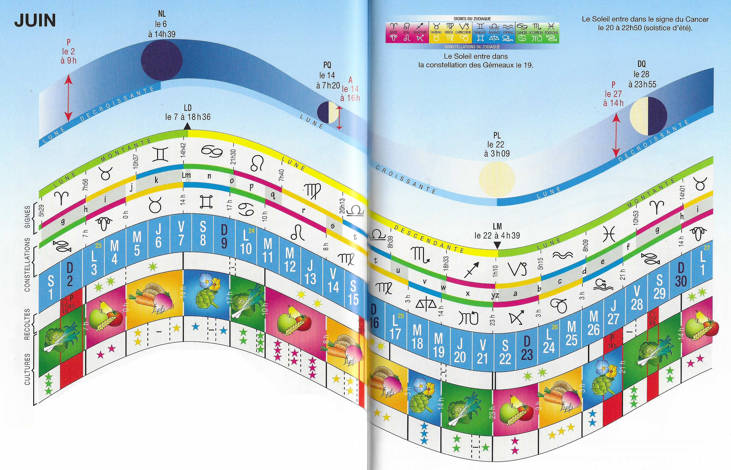
Calendrier / indice des marées

Slide 14
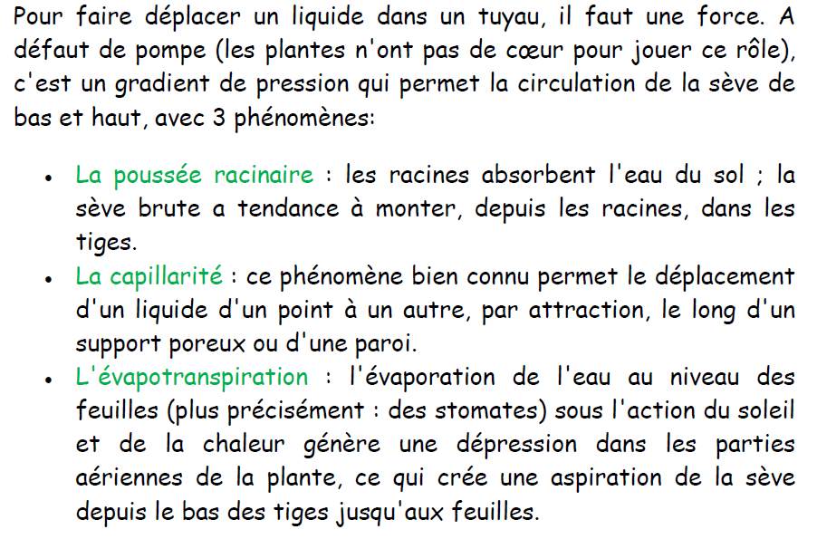
La circulation de la sève dans les végétaux
Notes:
Sève Brute (xylème) : Monte des racines vers les feuilles grâce à la transpiration et la pression racinaire.
Sève Élaborée (phloème) : Transporte les produits de la photosynthèse (principalement des sucres) des feuilles vers les autres parties de la plante, y compris les racines, par un mécanisme de flux sous pression.

Slide 15
Nos ressentis
Que ressent-on en regardant la Lune?
Quel regard avons-nous sur la Lune lorsque nous sommes au jardins?
Quelles causes recherchons nous lorsque l’on rate ou réussit une culture et que rien n’est visible?
Notes:
Je note les influences de la Lune sur notre humeur, c’est une séance ouverte et libre, sans contestation.
La Lune oui, mais aussi, la météo dont la température, l’irrigation, la fertilisation, les ravageurs (mammifères, insectes, gastéropodes…), les maladies cryptogamiques ou bactériologiques, le pH du sol, l’implantation…

Slide 16
Les influences
Les organismes marins.
Le littoral.
La météo.
Le comportement du règne animal dont l’Humain.
…
Notes:
Je note les influences de la Lune sur notre humeur, c’est une séance ouverte et libre, sans contestation.

Slide 17
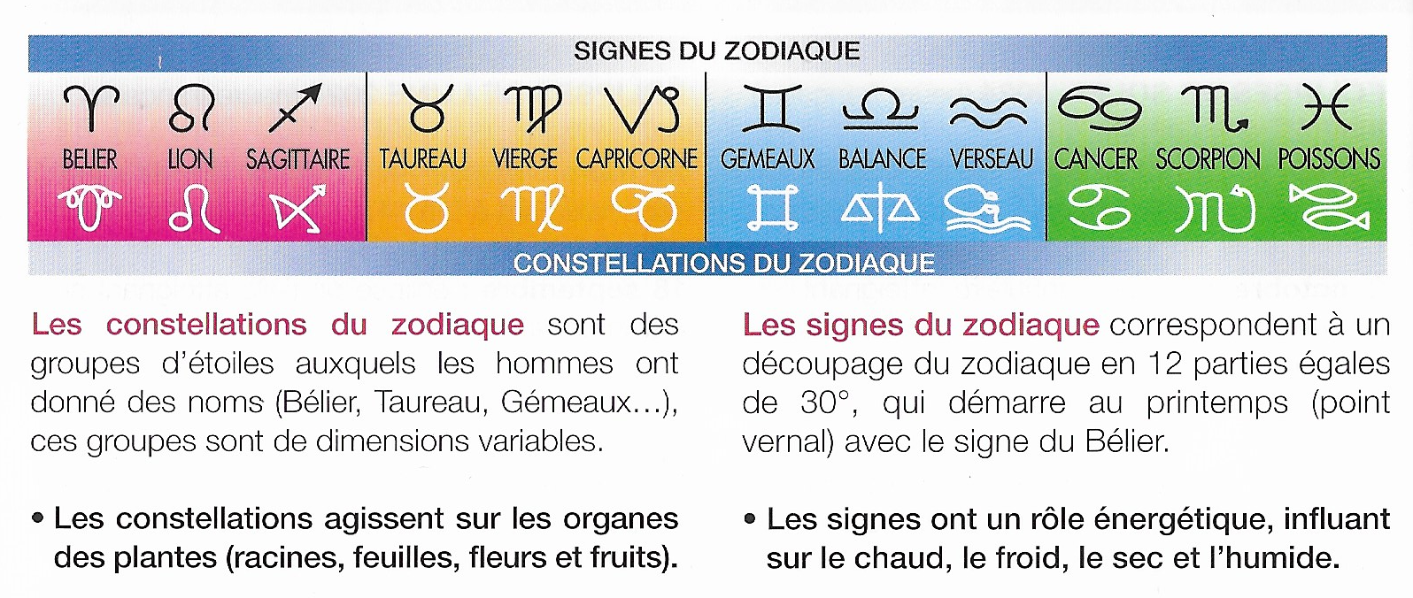
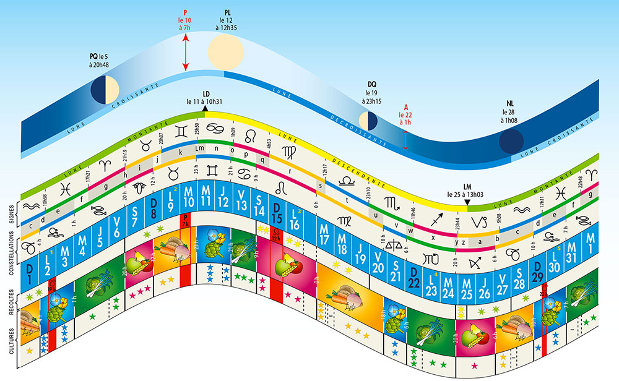
Les Jours Racines, Fruits…
Feu : Bélier, Lion, Sagittaire
Terre : Taureau, Vierge, Capricorne
Air : Gémeaux, Balance, Verseau
Eau : Cancer, Scorpion, Poissons
Notes:
Les Babyloniens, vers le 5ème siècle avant J.-C., ont créé le zodiaque en divisant l'écliptique en douze sections égales . Ils ont observé que l'équinoxe de printemps, un moment crucial marquant le début du renouveau de la nature, se produisait lorsque le soleil entrait dans la constellation du Bélier. Cela a conduit à l'association du Bélier avec le début du cycle zodiacal.
Avec la précession des équinoxes, les constellations se sont décalées mais on a gardé les signes du zodiaques liés aux saisons.
Le point vernal est l'intersection de l'écliptique et de l'équateur céleste où le Soleil passe du sud au nord, marquant l'équinoxe de printemps.
Pour info, lors de la création des signes du zodiaque par les Babyloniens, on n’avait pas les instruments pour comprendre la structure de l’univers. On sait aujourd’hui que les formes créées par les groupement d’étoiles sont optiques.

Slide 18
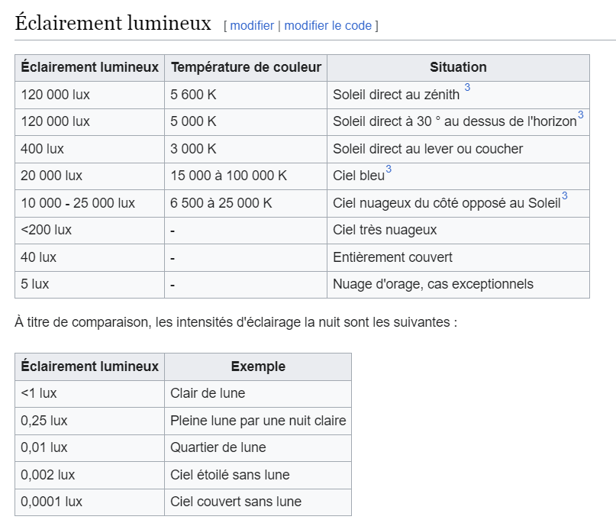
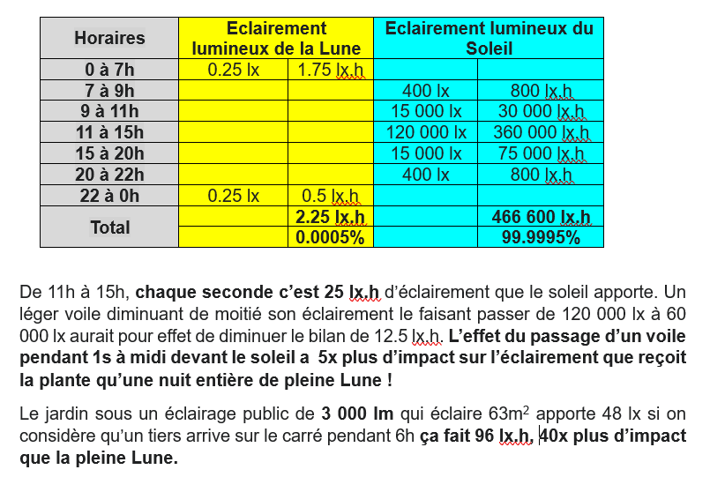
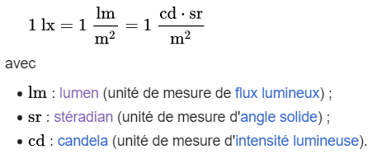
L’éclairement de la pleine Lune
Notes:
Le lumen c’est le flux lumineux et le lux ce flux sur une surface.
J’ai fait un tableau pour comparer l’éclairement apporté par le Soleil et celui de la pleine Lune sur une journée.

Slide 19
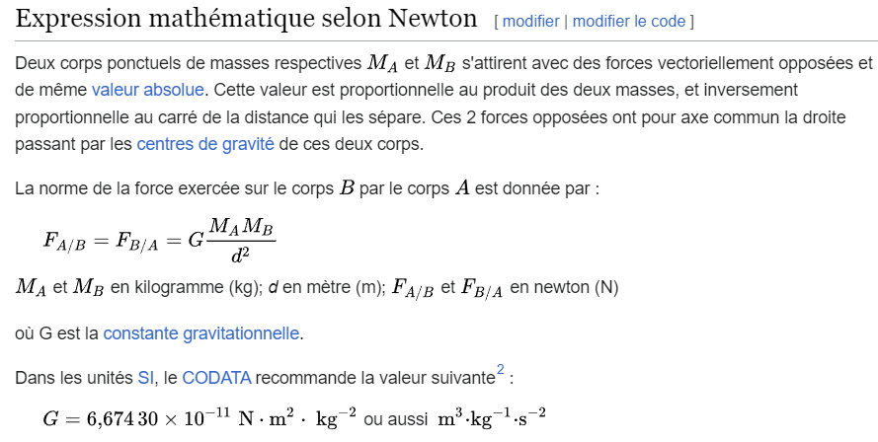
Loi universelle de la gravitation

Slide 20
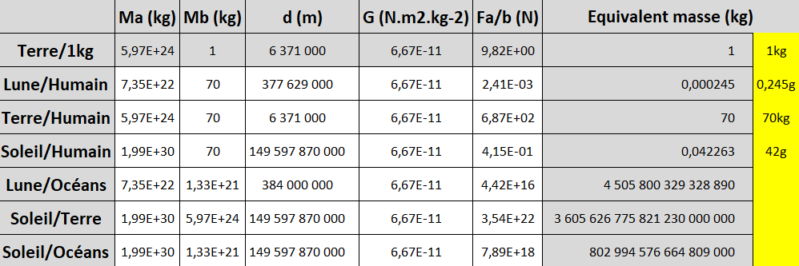
Influence gravitationnelle de la Lune sur nous
Notes:
La force exercée par le soleil sur la Terre est beaucoup plus forte que celle exercée par la Lune! C’est évident, mais alors pourquoi l’influence de la Lune est plus importante sur les marées?

Slide 21
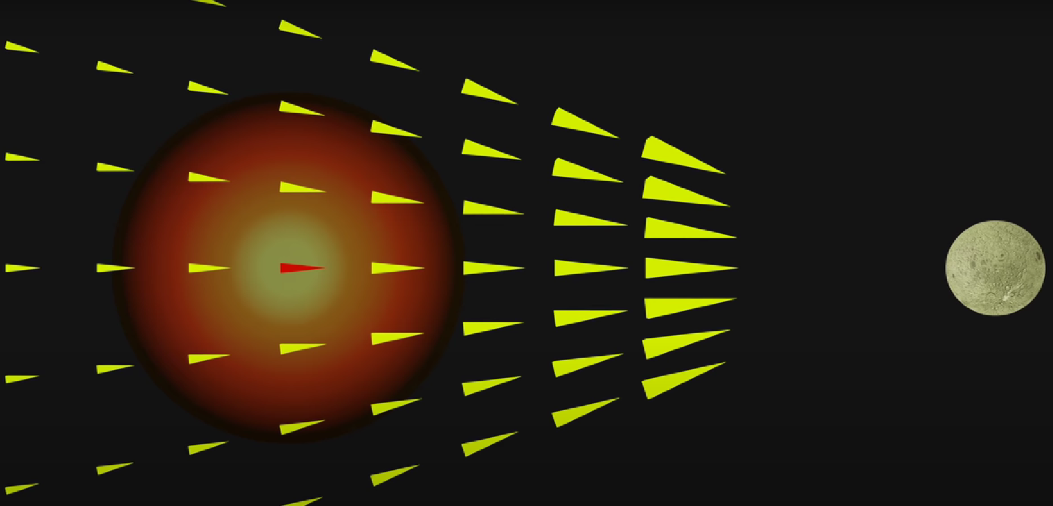
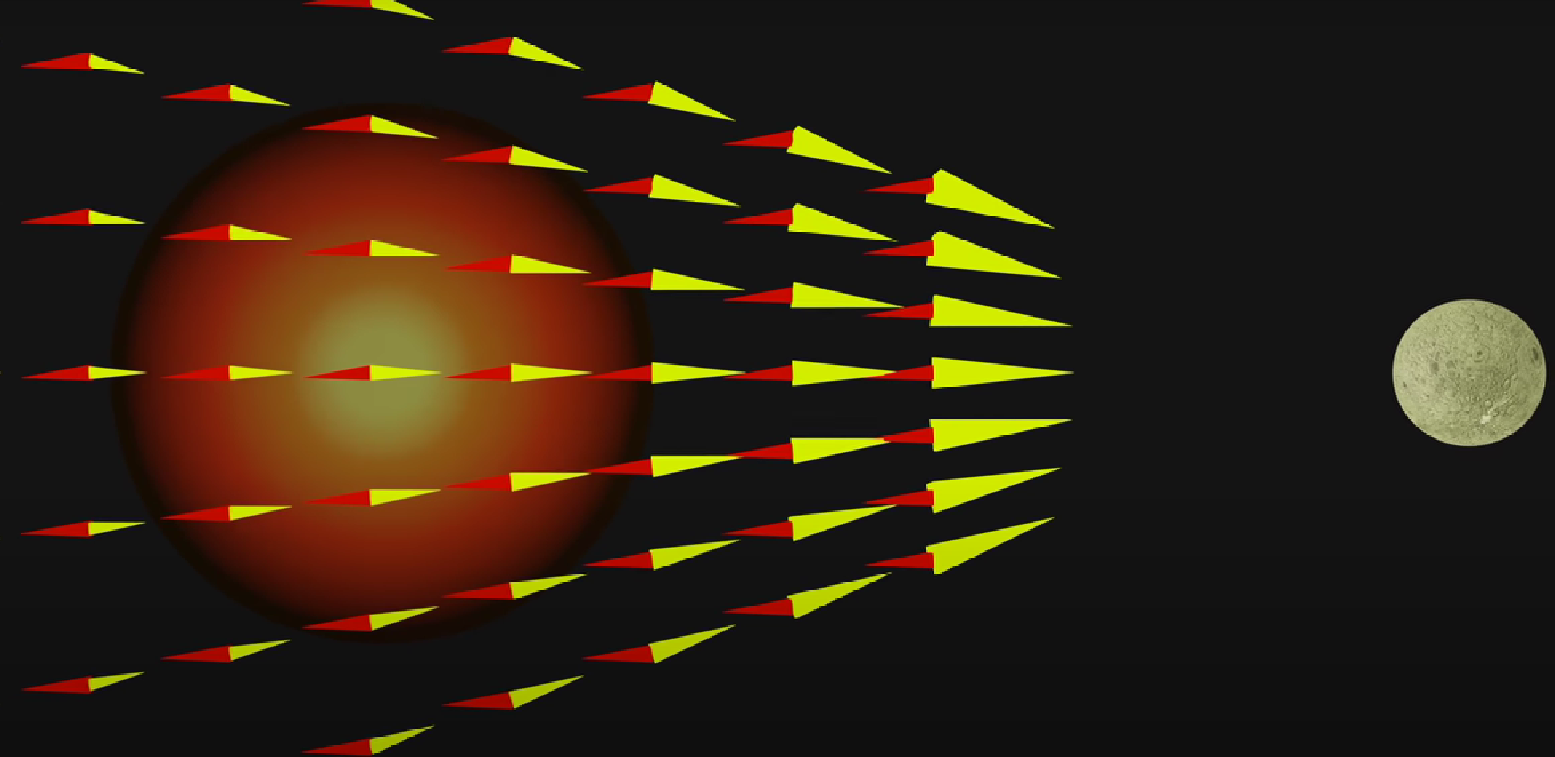
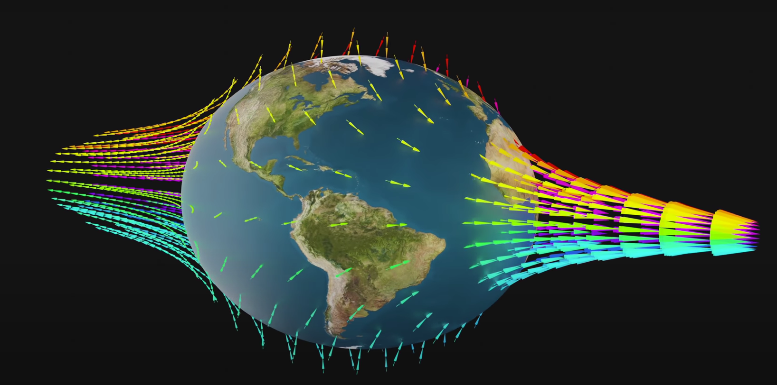
Déformation de la Terre due à la Lune
Quelques dizaines de cm
Notes:
Je lance la vidéo, stop à 1,14 min. Les océans enflent et forment un bourrelet, oui mais… C’est toute la Terre qui se déforme et ça ne peut pas expliquer les marées.
Photo 1, le champs de gravitation de la Lune n’est pas le même sur toute la surface de la Terre, pour étudier la déformation de la Terre nous devons nous laisser emporter en chute libre en choisissant le centre de gravité de la Terre.
Photo 2, nous retranchons donc partout l’équivalent de l’accélération du centre de la Terre. (qui fait que nous restons en orbite autour de la Lune). Cela annule bien sût l’accélération du centre qui reste fixe dans notre référentiel (c’est le but). Du côté de la Lune l’attraction étant plus forte, il reste une petite attraction vers la Lune. A l’opposée, l’attraction résultante est dirigée à l’opposée de la Lune! Aux pôles, elle est dirigée vers le centre de la Terre.
Photo 3, au final le champs d’accélération résultant peut-être représenté comme ceci.
Ainsi la sphère s’allonge dans la direction de la Lune car les particules sont plus légères le long de cet axe.
Après cela on relance la vidéo de Jamy, à 2 min on stop, le deuxième bourrelet n’a rien à voir avec la force centrifuge (voir diapo déformation de la Terre).
On termine la vidéo et on explique les forces de marées dues au soleil.

Slide 22
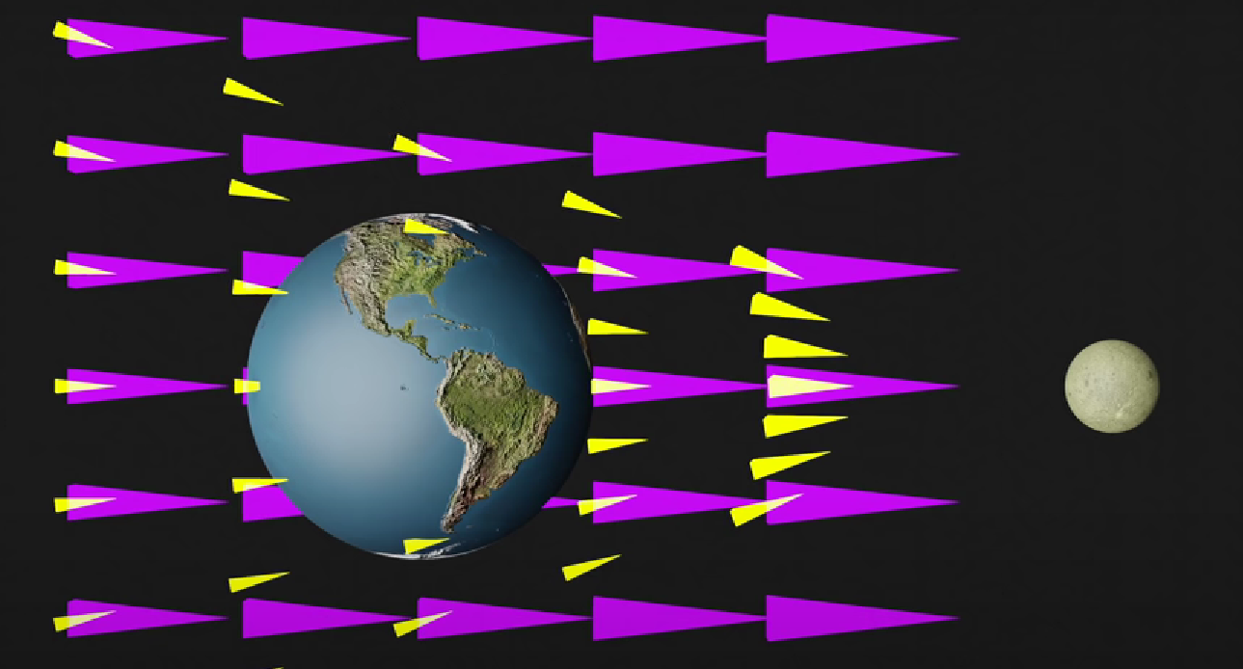
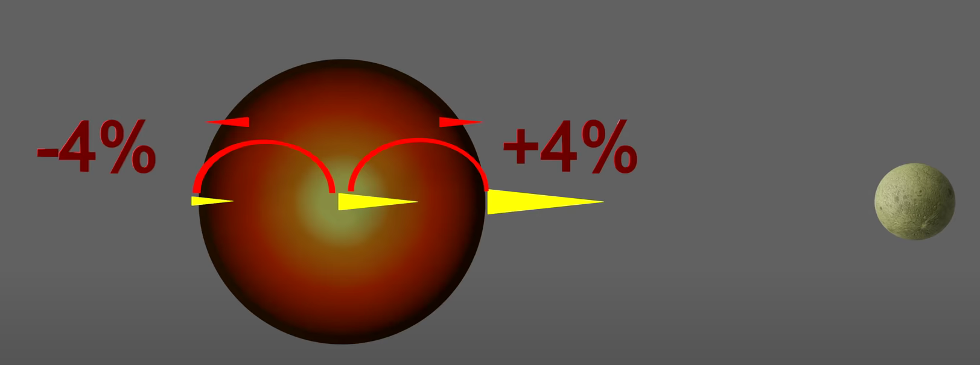
Déformation de la Terre due au Soleil
Quelques dizaines de cm
Notes:
La force de gravitation exercée par le Soleil sur la Terre est plus forte que celle exercée par la Lune mais son influence sur les marées est plus faible.
Ce qui déforme une planète c’est la différence de gravitation en différents points de la sphère. Le champs de gravitation du Soleil qui est plus loin est ainsi plus homogène.

Slide 23
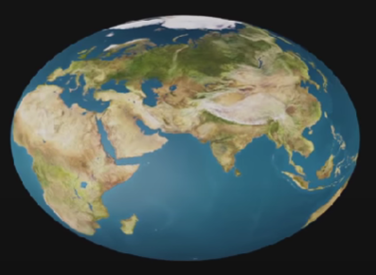
Déformation de la Terre due à la force centrifuge
Environ 43km
Notes:
La déformation de la Terre due à sa rotation et la force centrifuge est beaucoup plus intense, de l’ordre de 43km au niveau de l’équateur.

Slide 24
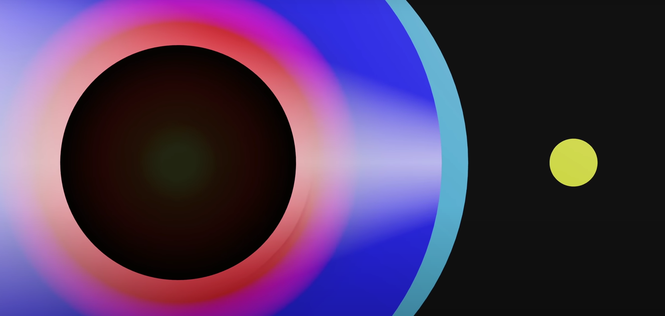
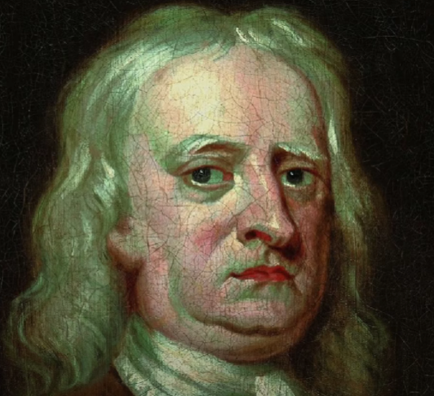
Modèle statique des marées
Si on estime la déformation des océans au-dessus du sol, on a un déplacement vertical de l’ordre d’1mm
http://www.youtube.com/@Lesideesfroides
Notes:
Si l’on calcule la déformation au plus profond des océans due à la force de gravité exercée par la Lune, on arrive à un ordre de grandeur de 1mm. Le modèle statique ne peut pas expliquer les marées. Le déplacement vertical de l’eau est insignifiant c’est celui qui est utilisé dans le calendrier lunaire, il ne peut pas faire monter la sève dans les végétaux.

Slide 25
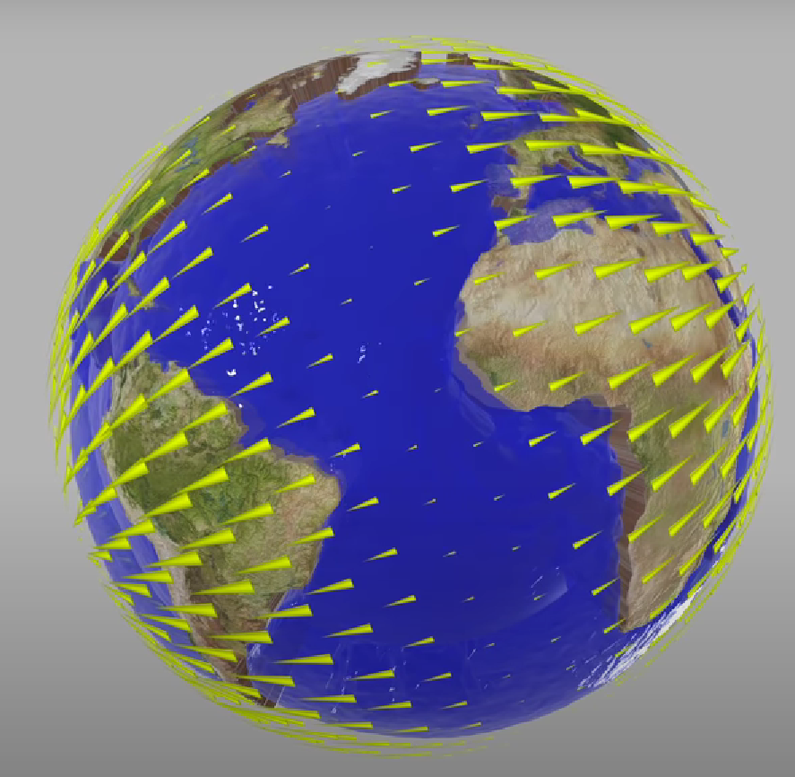
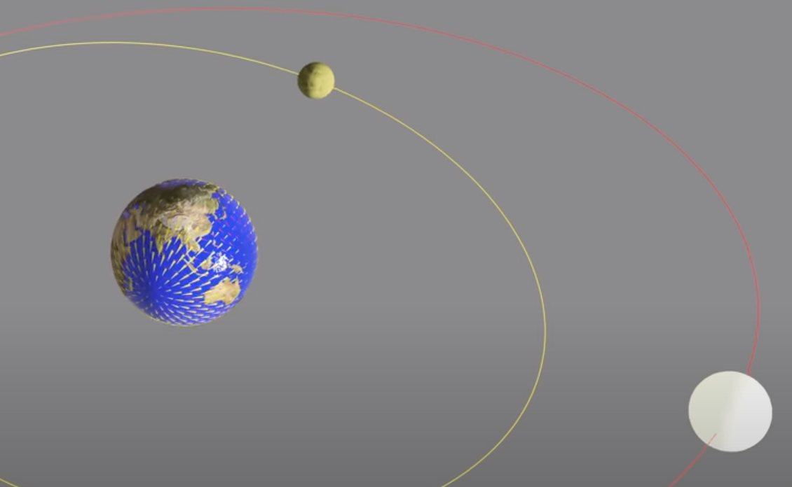
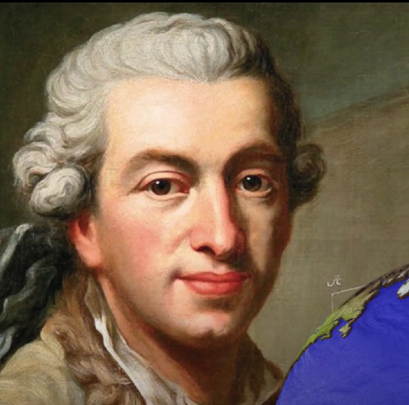
Modèle dynamique des marées
Déplacement horizontal amplifié par le mouvement de rotation des anneaux de marée autour de la Terre.
Notes:
Les marées s’expliquent par le modèle dynamique. Le déplacement des anneaux de marée agit comme un vibrateur qui secoue les océans et forme des vagues. Ainsi la phase de la Lune modifie l’amplitude des vibrations mais ne fait pas monter ou descendre la sève.

Slide 26
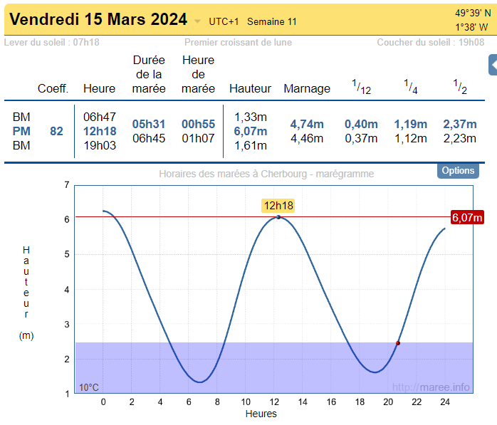
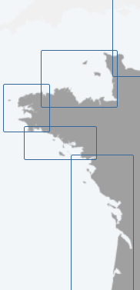
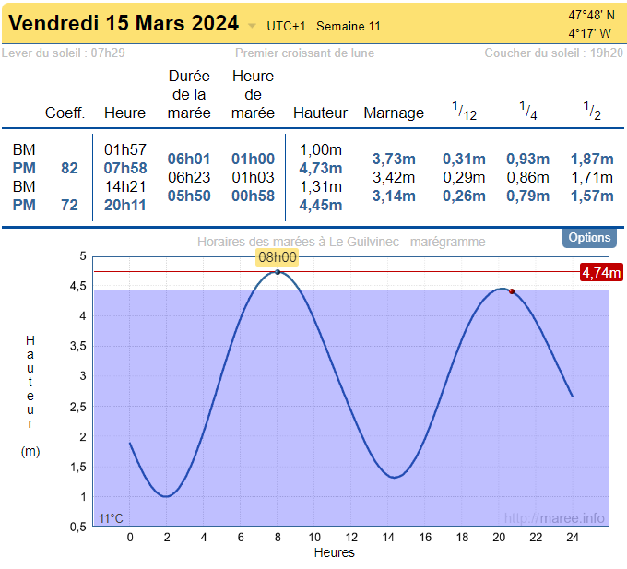
Ecarts des marées
Notes:
Dans des lieux proches, les marées peuvent être très différentes car elles dépendent de beaucoup de choses et notamment des fonds marins et du découpage de la côte. Comme on la vu, les marées déforment la Terre entière mais les déplacement d’eau ne se font que dans les grandes étendues libres propices aux vagues, pas dans les nappes phréatiques.

Slide 27
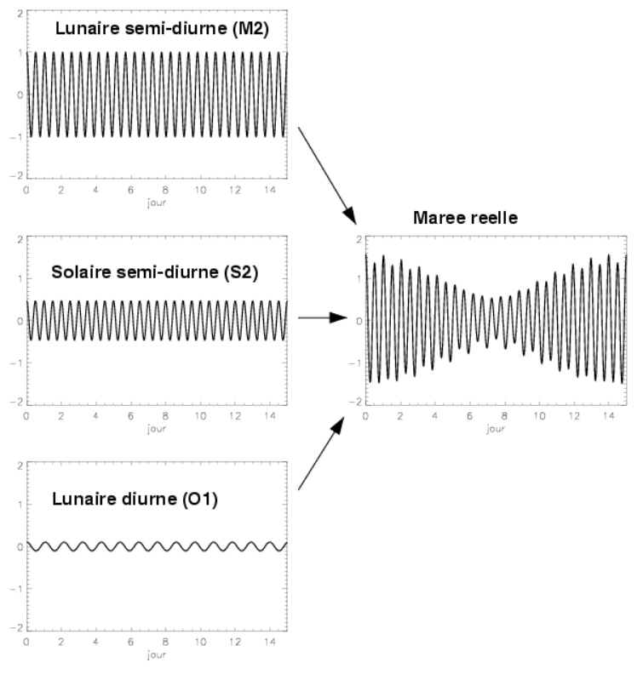
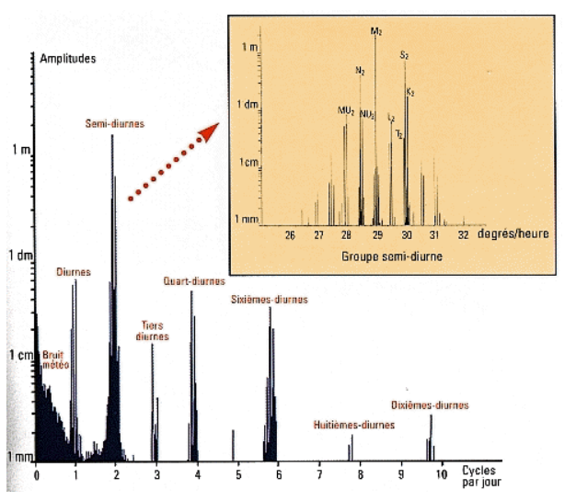
Phénomène vibratoire des marées
Notes:
La marée est la résultante de nombreuses composantes. Les composantes principales sont les semi-diurnes de la Lune et du Soleil que nous avons expliquées.

Slide 28
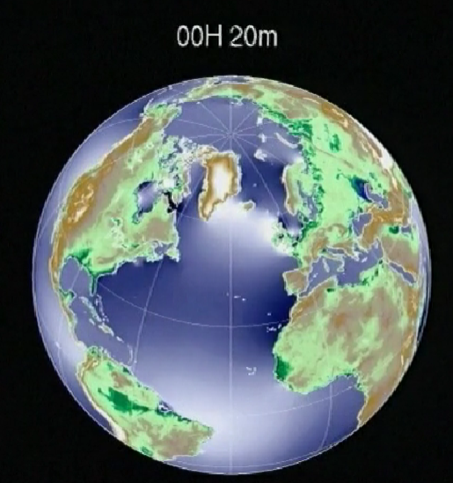
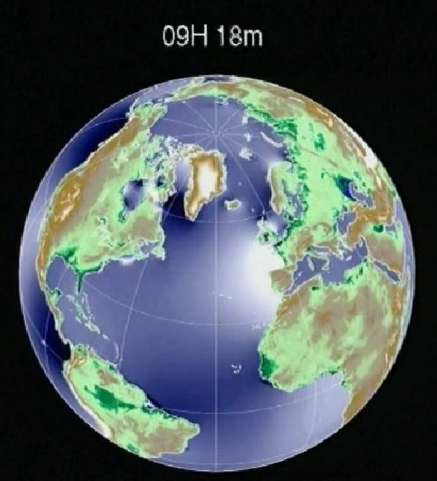
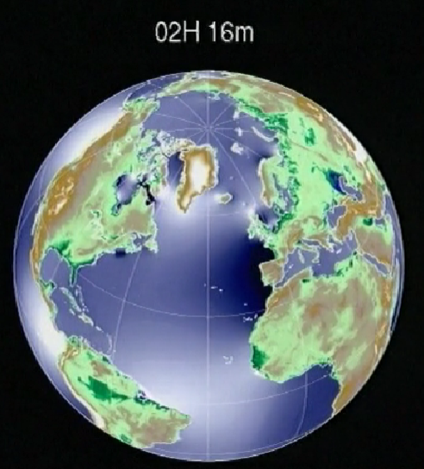
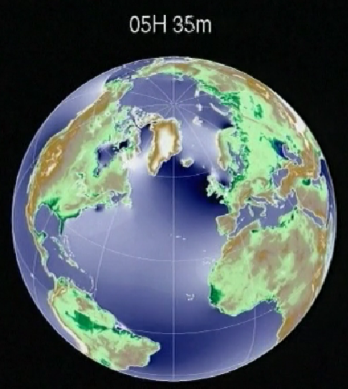
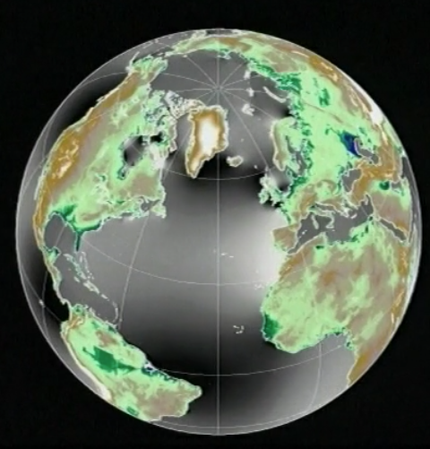
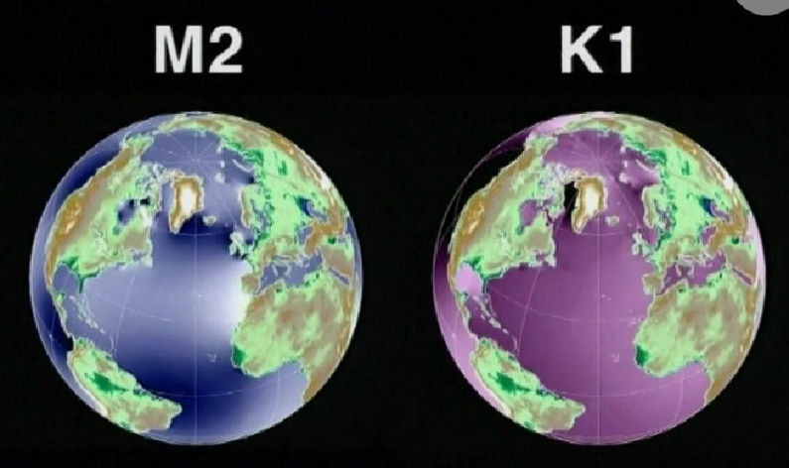
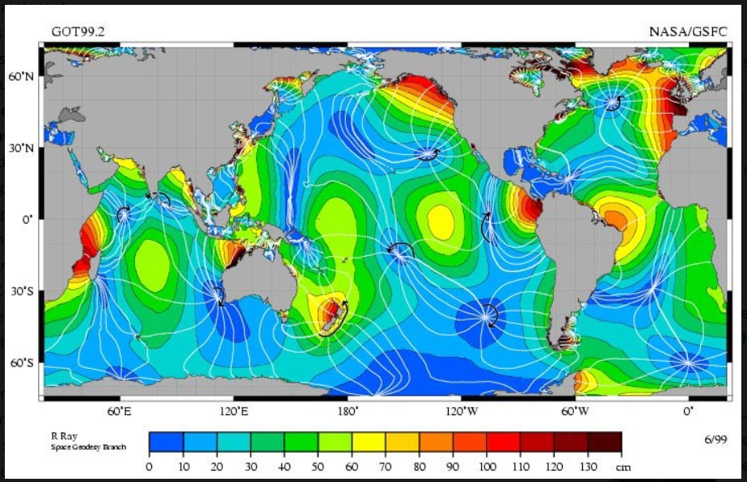
Onde de la Composante M2 des marées
Notes:
L’onde de marée M2 est dû à l’attraction de la Lune et la composante K1 est dû à l’inclinaison de l’orbite lunaire par rapport à l’équateur.

Slide 29
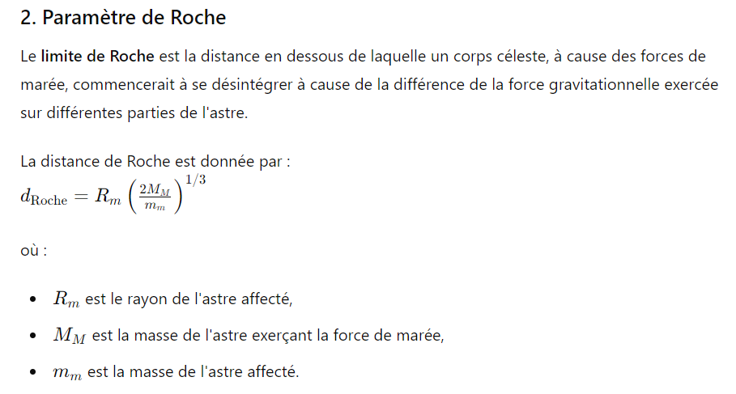
Effet de marée dans le système solaire
Notes:
La gravitation ne permet pas d’évaluer l’intensité de l’effet de marée comme nous l’avons vu avec le Soleil et la Lune. Deux indicateurs sont pertinents…

Slide 30
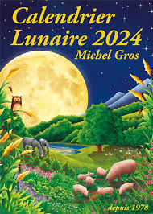
Bibliographie
Pour le lexique
https://fr.wikipedia.org/wiki/Wikip%C3%A9dia:Accueil_principal
Pour les statistiques Belges
https://statbel.fgov.be/fr/themes/population/mouvement-de-la-population/naissances
Pour les marées
https://www.youtube.com/watch?v=yeoV9fiVjAo (http://www.youtube.com/@Lesideesfroides)
https://www.youtube.com/watch?v=Lba6nnWrsII
https://images.cnrs.fr/video/385
http://lyc.lumiere.luxeuil.free.fr/lycee_lumiere/import/SitesIn/physique/houle/ifremer/maree/spectre.html
Pour la circulation de la sève
TP d’un CAP agricole
Pour le calendrier lunaire

Slide 31
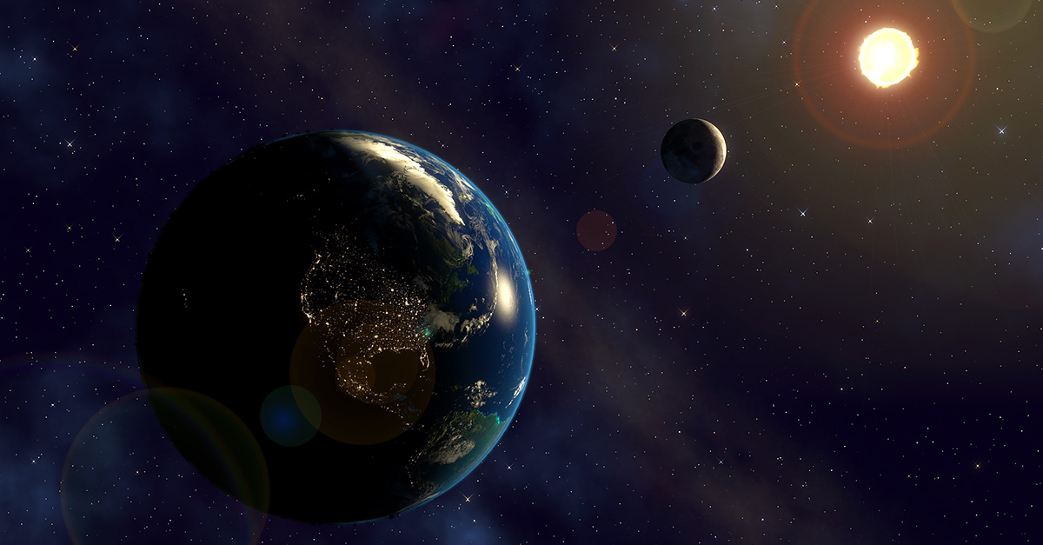
Conclusion
Notes:
L’influence de la Lune est réelle et indiscutable. Au jardins elle est indirecte contrairement à celle du soleil et donc pas discernable avec nos connaissances actuelles. Le calendrier lunaire tel qu’il est fait repose sur une mauvaise interprétation du phénomène des marées et sur l’astrologie. Aucun article scientifique ne valide le calendrier lunaire. La Lune influence nos vies et nos sentiments, on peut l’observer, méditer, développer nos croyances sans modération. Comment voyez-vous les choses ? Comment prendre en compte sérieusement les influences de la Lune ? De mon côté je garde ses influences artistiques et scientifiques, je rejette ses influences agronomiques tant qu’elles ne sont pas maîtrisées.

Slide 32
Mes certitudes
1° L’influence de la Lune est réelle et pas contestée
2° La Lune a plus d’influence que le soleil sur les marées
3° La force de gravitation exercée sur nous par le soleil est plus importante que celle exercée par la Lune
4° La Lune n’attire pas l’eau ou la sève plus que le sol ou les cellules végétales
5° Le calendrier lunaire tel qu’il est proposé ne correspond pas aux influences de la Lune

